Slide 1
敏捷开发过程

Slide 2


场景一：小灰在餐厅的场景
Caption

Slide 3

场景二：无奈的项目经理
Caption

Slide 4
什么是敏捷开发？
1，敏捷开发（Agile）是一种以人为核心、迭代、循序渐进的开发方法。
2，在敏捷开发中，软件项目的构建被切分成多个子项目，各个子项目的成果都经过测试，具备集成和可运行的特征。
3，简单地来说，敏捷开发并不追求前期完美的设计、完美编码，而是力求在很短的周期内开发出产品的核心功能，尽早发布出可用的版本。然后在后续的生产周期内，按照新需求不断迭代升级，完善产品。

Slide 5
敏捷开发的主要模式：
1，XP 极限编程：侧重于实践，并力求把实践做到极限。这一实践可以是测试先行，也可以是结对编程等，关键要看具体的应用场景。
2，SCRUM 则是一种开发流程框架，也可以说是一种套路。SCRUM 框架中包含三个角色，三个工件，四个会议，听起来很复杂，但是其目的是为了有效地完成每一次迭代周期的工作。

Slide 6
SCRUM 的工作流程：
1，Sprint：冲刺周期，通俗的讲就是实现一个 “小目标” 的周期。一般需要 2-6 周时间，以 4 周为最佳；
2，User Story：用户的外在业务需求。拿银行系统来举例的话，一个 Story 可以是用户的存款行为，或者是查询余额等，这也就是所谓的小目标本身；
3，Task：由 User Story 拆分成的具体开发任务；
4，Backlog：需求列表，可以看成是小目标的清单。分为 Sprint Backlog 和 Product Backlog。最好由产品负责人（Product Owner）用 Excel 来记录完成状态；
5，Daily Meeting：每天的站会，用于监控项目进度；
6，Sprint Review Meeting: 冲刺评审会议，让团队成员们演示成果；
7，Sprint Burn Down：冲刺燃尽图，就是记录当前周期的需求完成情况；
8，Release：开发周期完成，项目发布新的可用版本。

Slide 7
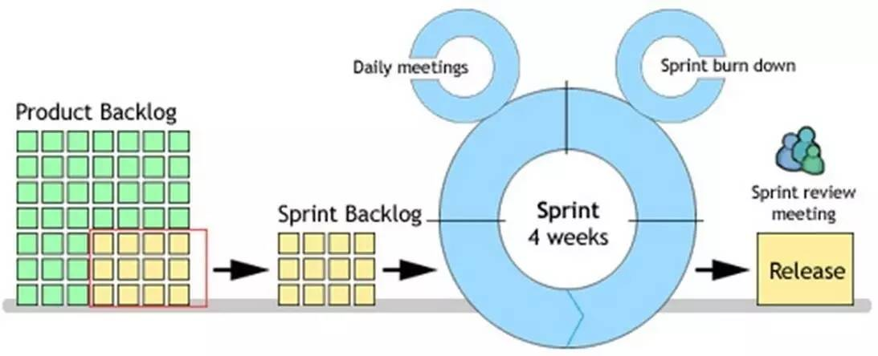
Scrum 开发模型

Slide 8
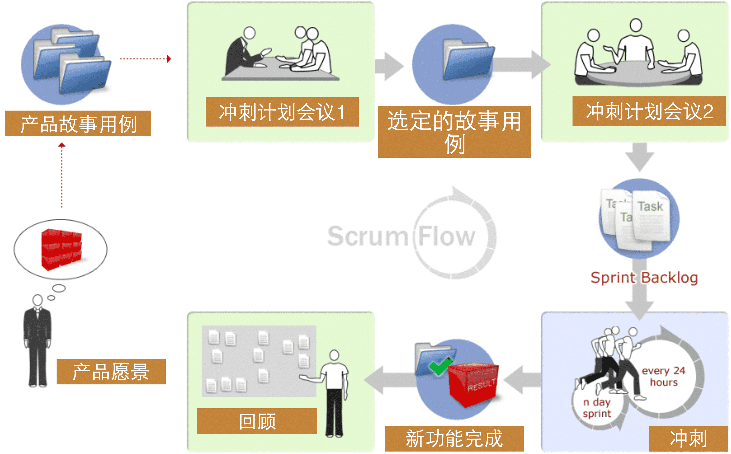
整体开发流程

Slide 9
角色分工
客户 / 产品所有者： 1，负责创建产品待办事宜列表，并且是对其进行排列优先级的人员； 2，选择下⼀次冲刺的目标； 3，与其它利益相关者对冲刺完成后的系统进⾏评审； | 开发 / Scrum 团队成员： 1，负责致力于完成待办事宜中的事项；
管理者 / Scrum 主管： 1，除了管理层还有50%的开发人员； 2，扫除障碍的人； 3，管理日常 Scrum； 4，冲刺评审演示的人； | 其他，鸡： 1，在Scrum过程中，只能观望，不能干预或指手画脚；

Slide 10
项目输出
需求： 1，产品所有待办事宜 Backlog； 2，发布待办事宜（ Product Backlog、所有需求，包括：特性、用例、场景、增强、缺陷、技术）； 3，相关的业务流程图（用例图、时序图、状态图等）； | 设计： 1，系统 UI 文档； 2，系统架构，组件图； 3，时序图，状态图，类图； 4，数据模型；
开发实现： 1，单元测试代码； 2，源代码； | 测试与验证： 1，自动化测试验收报告； 2，用户验收报告；
项目管理： 1，冲刺待办事宜（颗粒度为：4 - 16小时）； 2，待办事宜燃烧图； | 配置与变更管理： 1，缺陷跟踪； 2，配置管理文档；

Slide 11
项目实践工具
需求： 1，重复的需求迭代过程； 2，开发前的计划制定； 3，冲刺计划； 4，冲刺评审 | 设计： 1，投影或同一台电脑共同设计； 2，UML 自动生成 / 反向工程；
开发实现： 1，TDD测试驱动开发； 2，结对编程； | 测试与验证： 1，冲刺评审； 2，代码静态分析； 3，自动化验收测试；
项目管理： 1，开发前的计划； 2，不向冲刺中添加新任务； 3，每日定时 Scrum 会议； 4，一小时内决策，一天消除障碍； | 配置与变更管理： 1，公共工作空间，坐一起（很重要！）； 2，项目看板，每日更新； 3，每日构建； 4，持续集成；

Slide 12
实践1: 开发前的计划与准备
1，在开发前的计划阶段，所有的利益相关者都可以参与与创建一个列表；
2，列表的内容包括特性，用例，增强，缺陷等，这些都将记录在产品待办事宜中。⼀个产品所有人被指派行使所有权，需求通过她进行传达。在这个环节中，所产生的需求⾄少能满足第⼀次迭代的⼯作量，并且可能还更多⼀些；
3，发布待办事宜的确认是由这些会议起步，并且随时时间的推移不断地变化的，它是产品待办事宜的⼦集，将促成下一次可操作的发布或者产品发布；

Slide 13
实践2: 冲刺计划
1，在每⼀次迭代(冲刺)开始之前，都需要召开两个连续的会议；
2，在第⼀个会议中，利益相关者将在⼀起重新精细化和排列产品待办事宜，并为下⼀次迭代选择目标，这通常是由最高商业价值和风险驱动的 (商业价值高和⻛险高的将优先开发) ；
3，在第⼆个会议中，Scrum 团队和产品所有⼈在⼀起考虑如何实现需求，并创建⼀个包含任务的冲刺待办事宜，如果估算的⼯作量超过了资源限制，就会出现另外⼀个计划周期。
4，随着迭代的进⾏，冲刺待办事宜也在不断更新，经常是在每天的迭代开始部分会有新的任务出现，随着冲刺待办事宜的增多，团队提⾼了他们创造新待办事宜的能⼒。

Slide 14
实践3: 冲刺
⼯作通常被组织为固定日期的迭代，每⼀个迭代称为⼀个冲刺。

Slide 15
实践4: 自主型自我组织团队
1，在⼀个迭代中，管理层和 Scrum 主管即不指导团队如何实现迭代目标，解决过程中的问题（除了根据请求做出必要的决定，以及排除报告的阻碍），也不计划工作的顺序；
2，团队被赋予⾜够的权力和资源，寻找他们⾃己的⼯作⽅式，从⽽解决⾃身的问题；
3，除了提供资源和排除障碍，这种30天不干涉的⽅式可能是管理层采⽤Scrum 最具个人挑战的⽅面；

Slide 16
实践5: 不要向迭代过程添加任务
1，在⼀个迭代（冲刺）的过程中，管理层不给团队或者个人增加工作，维持一贯的⼯作焦点，即便是在极少数的情况下必须增加⼯作内容，理想情况下也要取消一些其它工作；
2，但是，在每⼀个新的迭代开始之前，只要工作量估算没有超出现有资源，那么产品所有⼈和管理层就有权利和责任重新排列产品待办事宜的优先 级，并指出下一个迭代将要完成的⼯作；

Slide 17
实践6: Scrum主管防火墙
1，Scrum 主管监控项目的运作，确保团队不会因为其他外部的⼯作请求⽽而中断现有的⼯作。如果遇到外部干扰，就排除他们，并且处理好所有行政上的和外部的管理问题；
2，Scrum 主管还要确保 Scrum 被运用，排除报告的障碍，提供所需的资源，并且在遇到请求的时候及时做出答复。当他在开会期间看到某些人没有完成⼯作，而团队成员又没有说出来的时候，他还要主动提出来；

Slide 18
实践7: 一个小时内决策
对于 Scrum 会议中报告的需要 Scrum 主管决策的问题，Scrum 主管最好马上解决，或者是在⼀个⼩时内解决；

Slide 19
实践8: 在一天内消除障碍
在 Scrum 会议上报告的阻碍最好能在下一次开会前排除；

Slide 20
实践9: 鸡与猪
1，在 Scrum 会议中，只有 Scrum 团队成员可以发⾔（猪），其他人可以参加会议，但是需要保持沉默（鸡），即使 CEO 也不例外；
2，有关生存问题或团队工作的业务问题，管理层（如 CEO）的反馈可以是例外，Scrum 必须成为沟通产品愿景与组织目标的桥梁；
3，请看下面的故事：猪与鸡讨论它们新火腿店的名字的时候，鸡建议叫：Hamn’Eggs”，“不，谢谢！” 猪说。“我负责这件事，你只要参与就行了！”

Slide 21
实践10: 7个人团队
1，Scrum 能应用在大型项目上，但是一个团队的⼈数不建议超过7个，较⼤的项目可以由多个团队一起完成；

Slide 22
实践11: 公共工作空间（重要！）
1，理想情况下，团队成员应该在一个公共项目工作室中⼀起工作，而不是在单独的办公室或者隔间中工作。单独的私⽤空间仍可以用于其它活动；
2，处于地理上分散的团队，通过电话或网络视频参加每日的 Scrum 会议；

Slide 23
实践12: 每日构建
1，对于 checkin 的所有项目代码，每天至少做⼀次集成和回归测试；

Slide 24
基本开发工具
产品待办事宜：Excel
版本管理 / 代码审核：Gitlab
需求，缺陷跟踪：Jira
文档 / 知识管理：Confluence / Wiki
持续集成: Gitlab + Jenkins
各平台构建工具：java / Android / iOS / JavaScript
持续交付：每15 / 30 分钟自动构建发布，自动更新 Jira 状态

Slide 25
Thank You ！
杨欣欣

